Slide 2
Ranking de
Creadores de Mercado
Dirección General de Crédito Público
y Tesoro Nacional
2026

Slide 3
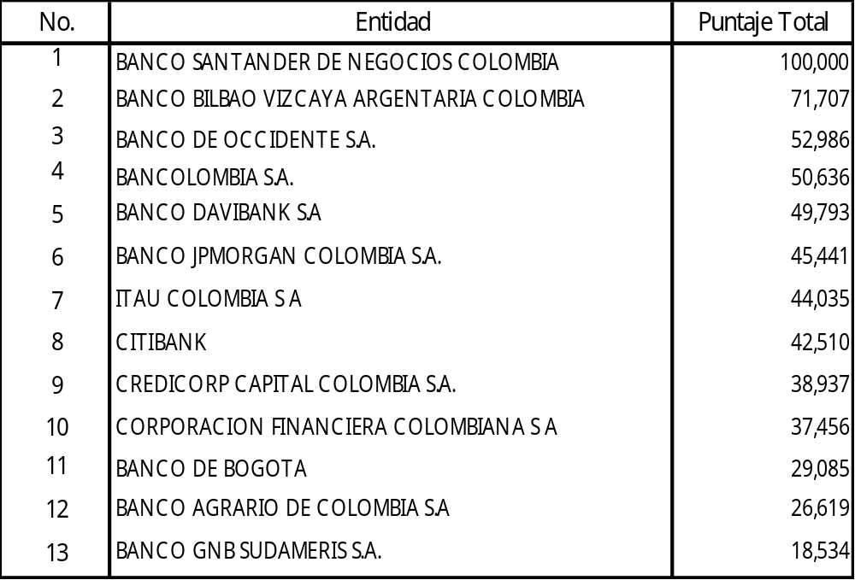
Ranking General Acumulado Enero 2026

Slide 4
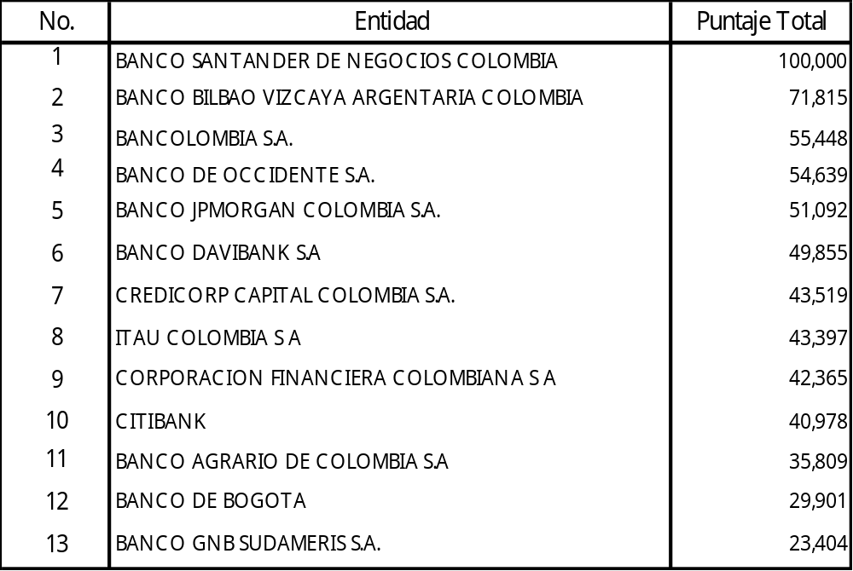
Ranking General Acumulado Febrero 2026

Slide 5
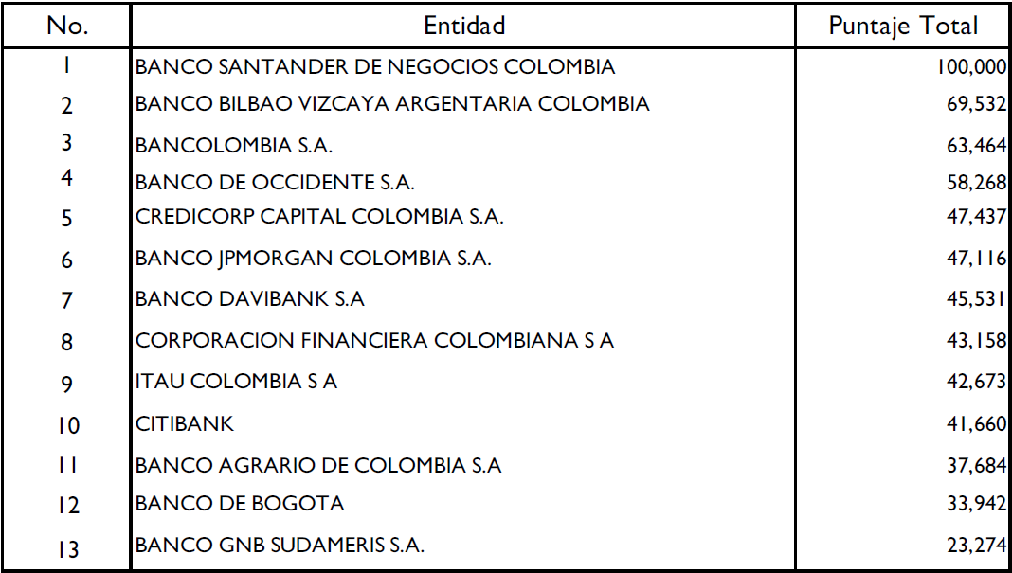
Ranking General Acumulado Marzo 2026

Slide 6
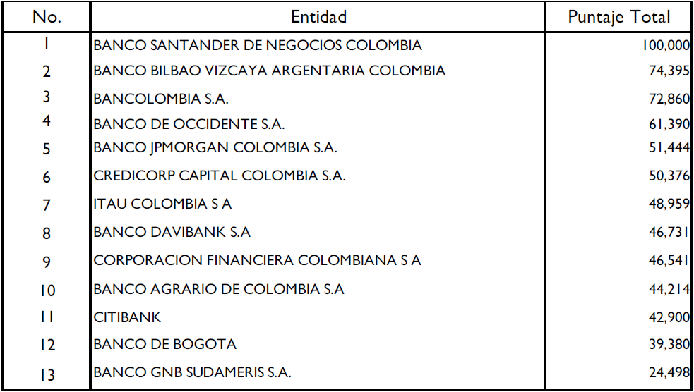
Ranking General Acumulado Abril 2026

Slide 7
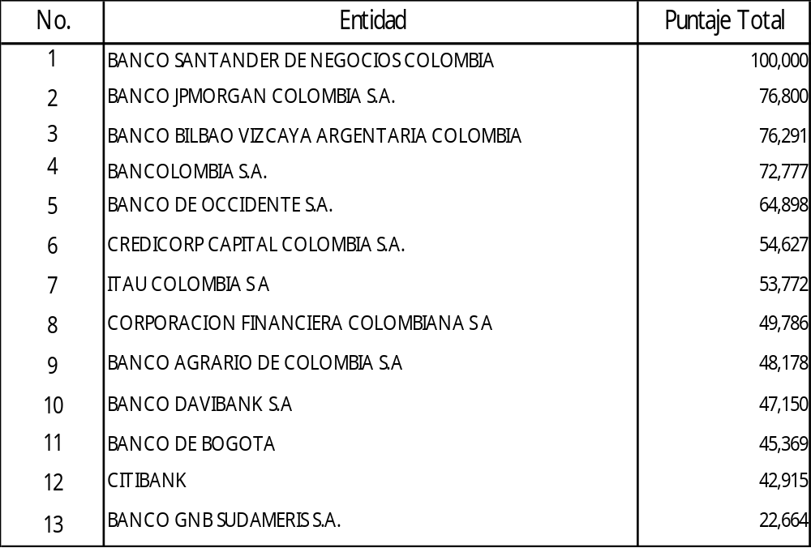
Ranking General Acumulado Mayo 2026

Slide 8
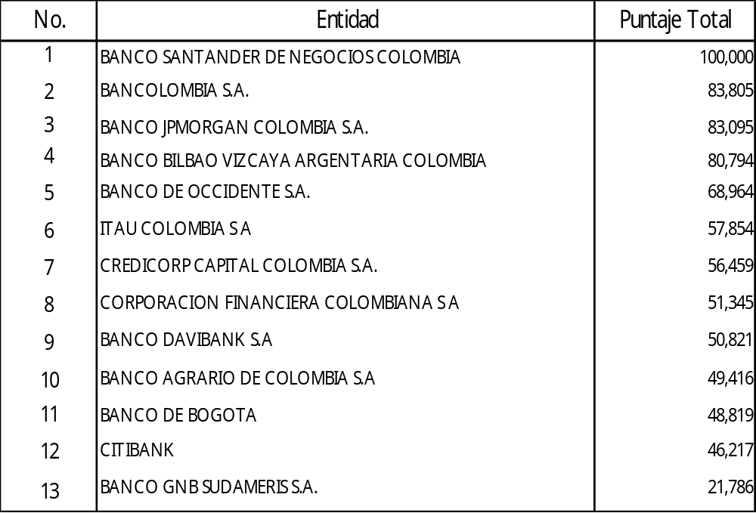
Ranking General Acumulado Junio 2026

Slide 9
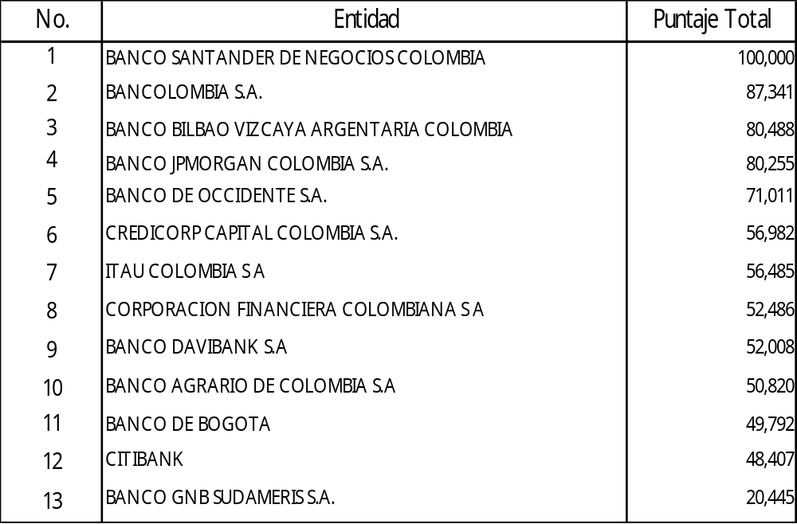
Ranking General Acumulado Julio 2026

Slide 10
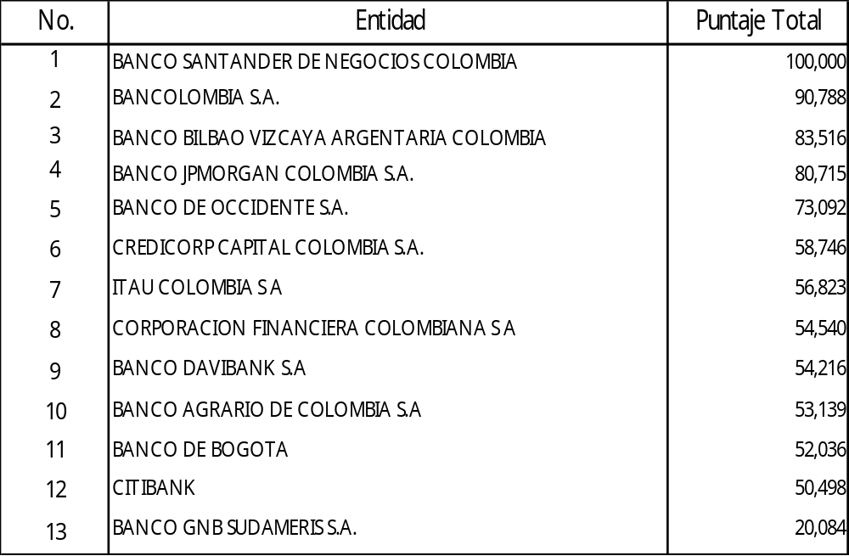
Ranking General Acumulado Agosto 2026

Slide 11
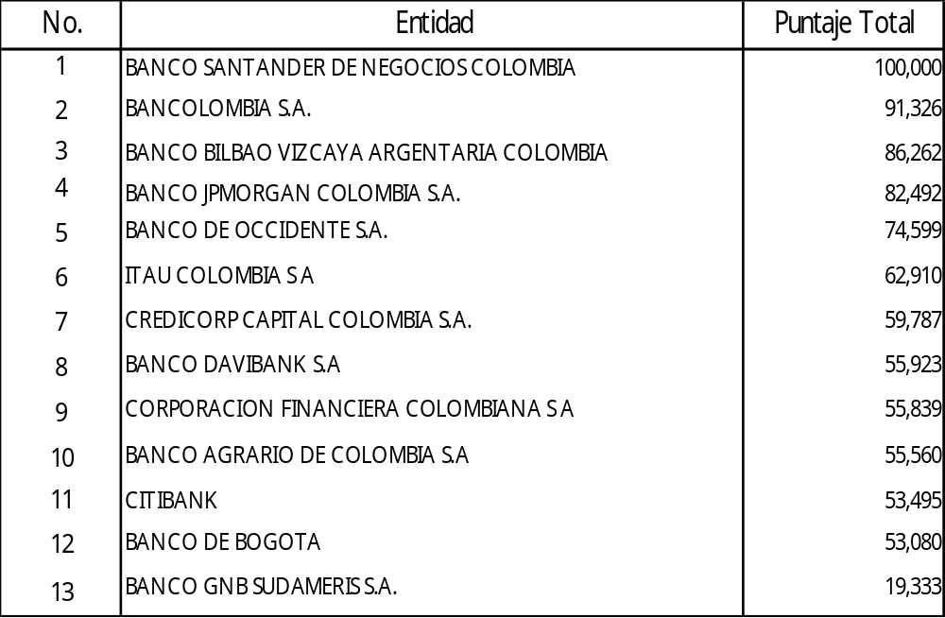
Ranking General Acumulado Septiembre 2026

